Slide 1
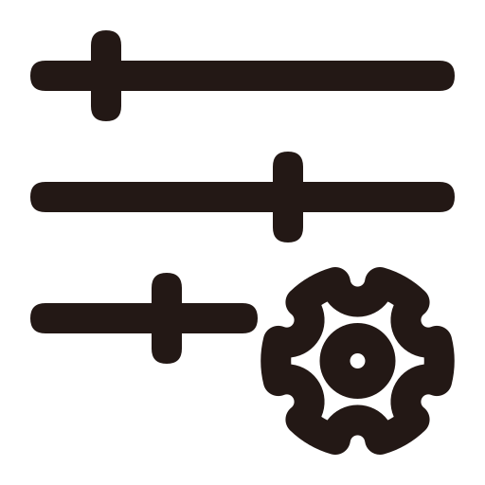
Metoder og Parametre

Slide 2
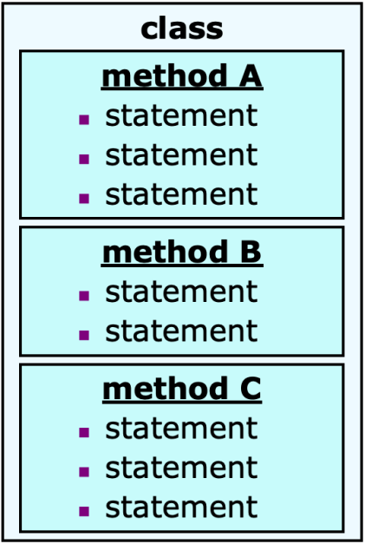
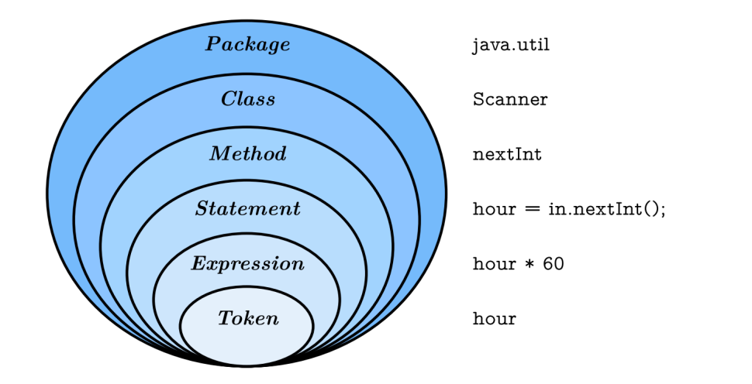
Hvad er en metode?

Slide 3
Hvad er en metode?
En blok af kode du kan genbruge og kalde igen og igen fordi du har givet det et navn!

Slide 4
Hvordan ser en metode ud?
public class Example {
public static int sum(int first, int second) {
int sum = first + second;
return sum;
}
}

Slide 5
Metodens parametre
public class Example {
public static int sum(int first, int second) {
int sum = first + second;
return sum;
}
}

Slide 6
Method body
public class Example {
public static int sum(int first, int second) {
int sum = first + second;
return sum;
}
}

Slide 7
Return statement
public class Example {
public static int sum(int first, int second) {
int sum = first + second;
return sum;
}
}

Slide 8
Refactoreret
public class Example {
public static int sum(int first, int second) {
return first + second;
}
}

Slide 9
Static vs. non-static (også kaldet instance) method
En static method tilhører den specifikke java class
En non-static (instance) method tilhører hvert object der er genereret fra den klasse
Brug static, medmindre din metode gør noget som afhænger af en bestemt class’ karakteristika
At bruge static, sparer på hvor tungt dit programs hukommelse er

Slide 10
At kalde på en statisk metode
public class Example {
public static void main(String[] args) {
int twoPlusFour = sum(2,4);
System.out.println(twoPlusFour);
}
public static int sum(int first, int second){
int sum;
sum = first + second;
return sum;
}
}

Slide 11
Opgave: skriv et program med en static metode der tager to tal (integers) og returnerer summen af de to tal

Slide 12
Hvad bliver printet til konsollen?
public class Example {
public static void main(String[] args) {
int twoPlusFour = sum(2,4);
System.out.println(twoPlusFour);
sum(3,300);
}
public static int sum(int first, int second){
int sum;
sum = first + second;
return sum;
}
}

Slide 13
Rækkefølge
public class Hello {
public static void main(String[] args) {
// Denne main metode vil altid eksekvere først
// Den er i bunden af compilerens call stack
System.out.println(" Hejsa Verden!");
}
}

Slide 14
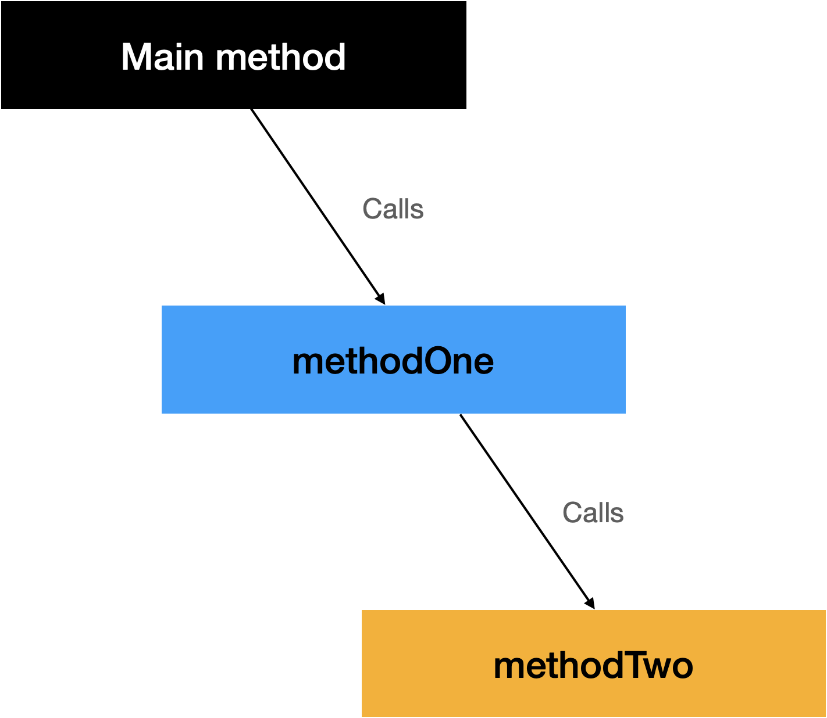
Call Stack
public class Hello {
public static void main(String[] args) {
methodOne();
}
public static void methodOne(){
System.out.println("Jeg er inde i metode 1!");
methodTwo();
}
public static void methodTwo(){
System.out.println("Jeg er inde i metode 2!");
}
}

Slide 15
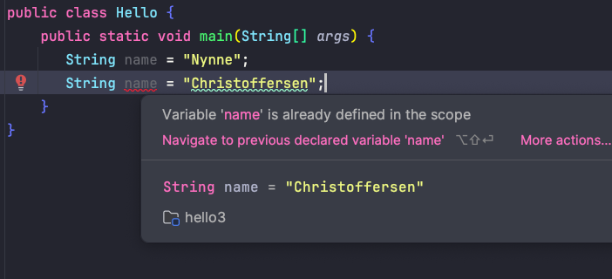
Method scope

Slide 16
Method scope
public static void main(String[] args) {
String name = "Nynne";
}
public static void sum(){
System.out.println(name);
}
FEJL! Name variabel er udenfor scope

Slide 17
Hvorfor bruge metoder?
Genanvendelig kode
DRY Don’t Repeat Yourself!
Bryder koden op i små logiske bidder der er nemmere at ændre / forbedre og lettere at forstå

Slide 18
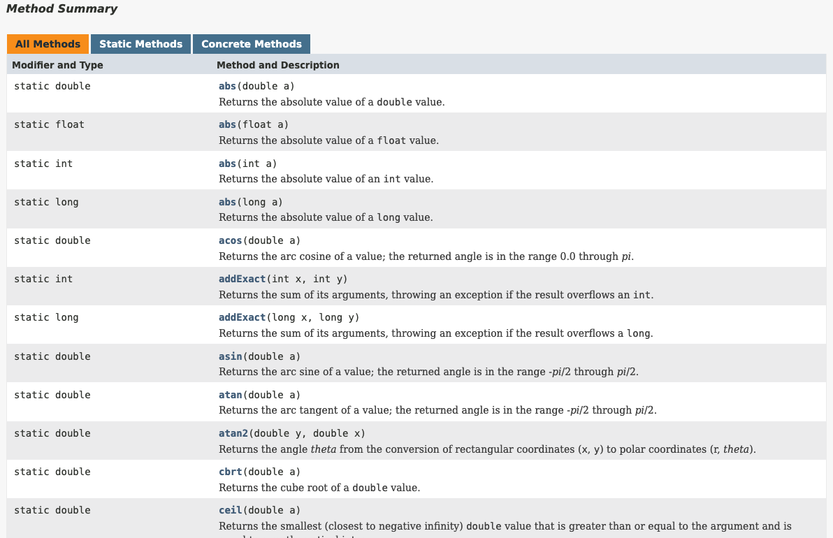
Math.class

